Slide 1
主要内容
数值类型的机器级表示
选择语句和循环语句的机器级表示
子程序的机器级表示
复杂数据类型的机器级表示
越界访问和缓冲区溢出

Slide 2
3.5.5 越界访问和缓冲区溢出
缓冲区溢出
缓冲区溢出攻击
缓冲区溢出攻击的防范

Slide 3
缓冲区溢出
C语言中：
没有对数组的边界做出约束
对数组的访问可能超出数组的边界
超出缓冲区边界的访问，称为缓冲区溢出

Slide 4
缓冲区溢出
例如：
1: char s[10];
2: s[10] = -1;
3: char *p = s;
4: *(p + 13) = 40;
第2行、第4行的数组访问，都超出了数组的边界，产生了缓冲区溢出

Slide 5
缓冲区溢出
例如：
1: char s[10];
2: s[10] = -1;
3: char *p = s;
4: *(p + 13) = 40;
// &s[0] = 0x10FFDC0

Slide 6
缓冲区溢出攻击
缓冲区溢出是一种非常普遍的漏洞
利用缓冲区溢出漏洞进行的攻击，称为缓冲区溢出攻击
当数组或缓冲区是局部变量，是在堆栈段中分配的内存
子程序调用时，主程序返回点也保存在堆栈段中
当子程序P中的缓冲区发生溢出访问时，则可能会改写掉P的调用者保存的返回点地址

Slide 7
缓冲区溢出攻击
攻击者利用这一原理，有意识地将正常的返回点地址，改写为自己指定的一个指令地址（特定的子程序入口地址、或特定的程序代码段地址），则攻击成功。
缓冲区溢出攻击的后果：
转而执行恶意代码段
获得系统特权
进行各种非法操作

Slide 8
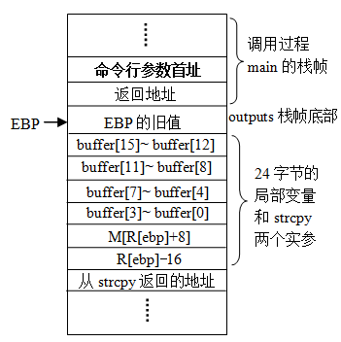
越界访问和缓冲区溢出
造成缓冲区溢出的原因是没有对栈中作为缓冲区的数组的访问进行越界检查。
举例：利用缓冲区溢出转到自设的程序hacker去执行
outputs漏洞：当命令行中字符串超25个字符时，使用strcpy函数就会使缓冲buffer造成写溢出并破坏返址
#include "stdio.h"
#include "string.h"
void outputs(char *str)
{
char buffer[16];
strcpy(buffer,str);
printf("%s \n", buffer);
}
void hacker(void)
{
printf("being hacked\n");
}
int main(int argc, char *argv[])
{
outputs(argv[1]);
return 0;
}
16+4+4+1=25
共24字节
假定可执行文件名为test

Slide 9
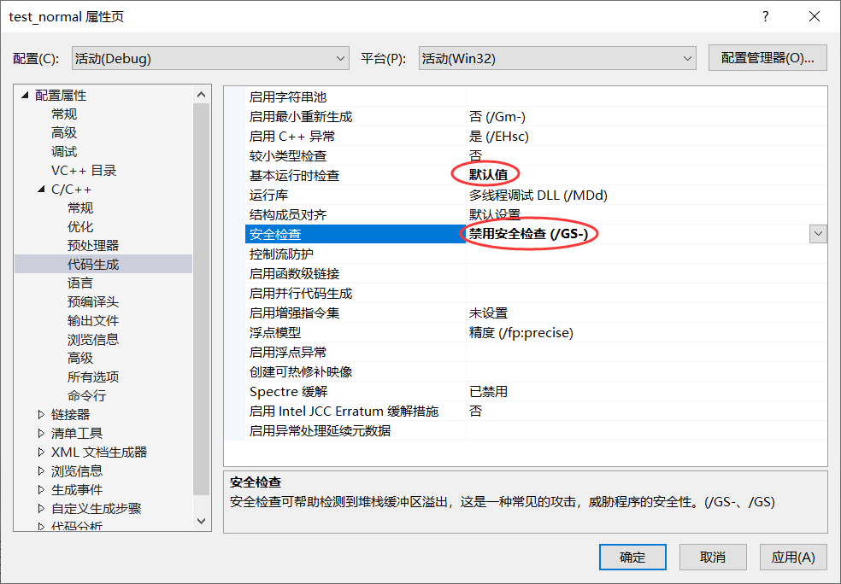
缓冲区溢出示例

Slide 10
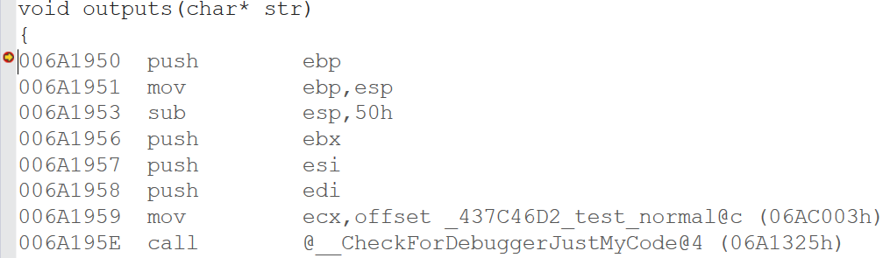
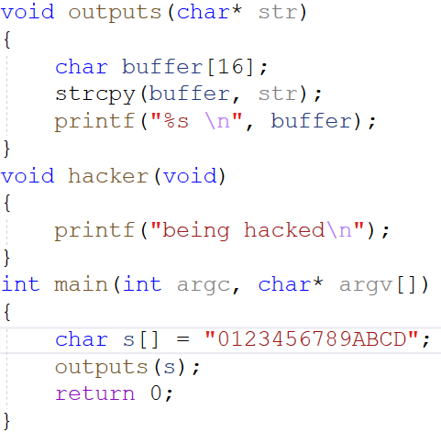
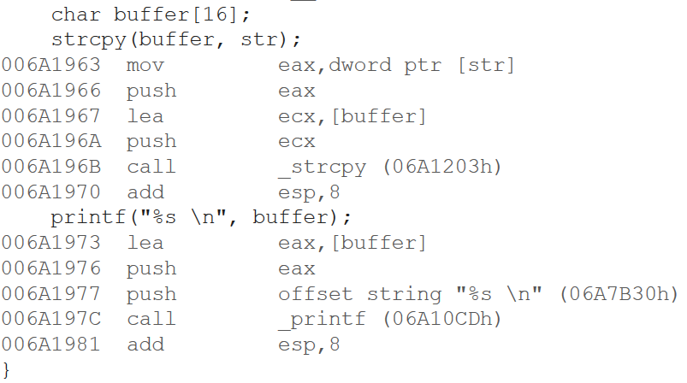
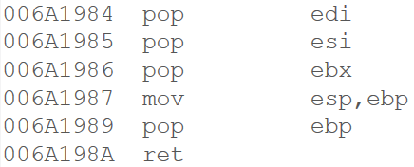
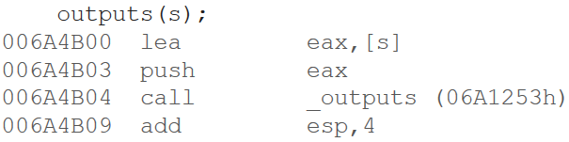
缓冲区未溢出示例
outputs子程序调用返回点

Slide 11

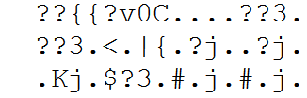
缓冲区未溢出示例
buffer缓冲区
outputs子程序返回点

Slide 12
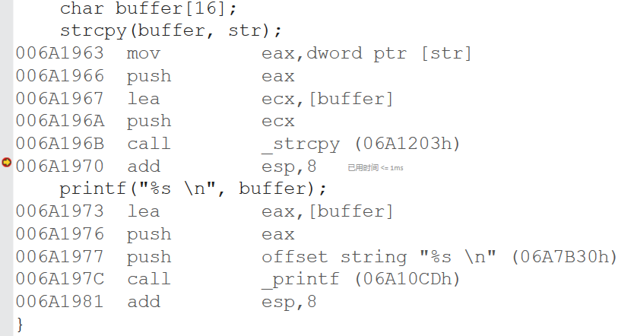

缓冲区未溢出示例
buffer缓冲区
outputs子程序返回地址

Slide 13
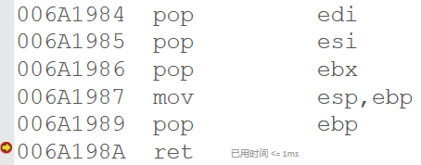


缓冲区未溢出示例
buffer缓冲区
outputs子程序返回地址

Slide 14
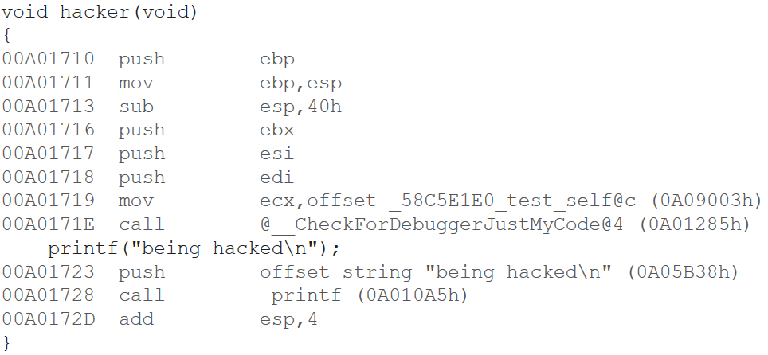
缓冲区溢出示例
非正常返回点地址

Slide 15
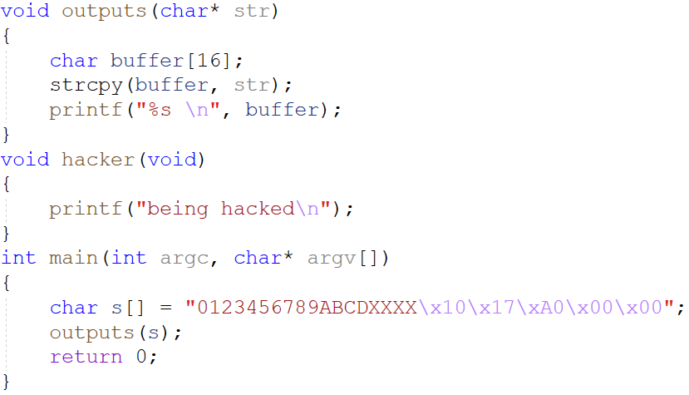
缓冲区未溢出示例
非正常返回点地址

Slide 16
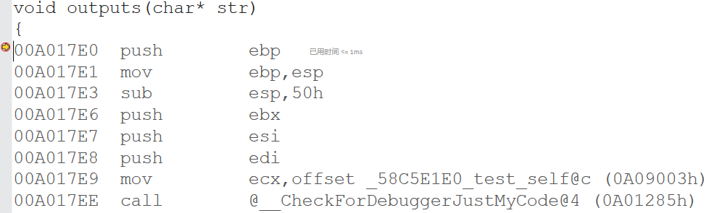

缓冲区溢出示例
buffer缓冲区
outputs子程序正常返回地址

Slide 17
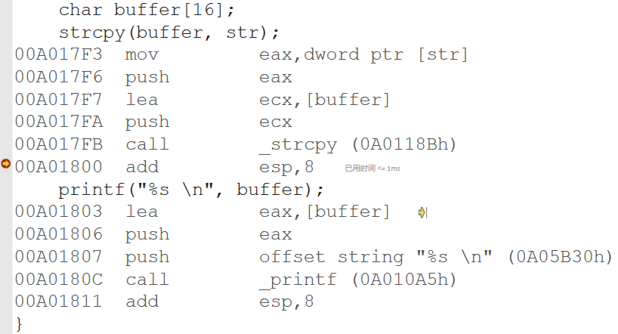

缓冲区溢出示例
buffer缓冲区正常部分
buffer缓冲区溢出部分
非正常返回点地址

Slide 18
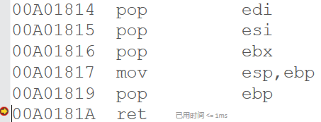

缓冲区溢出示例
非正常返回点地址

Slide 19
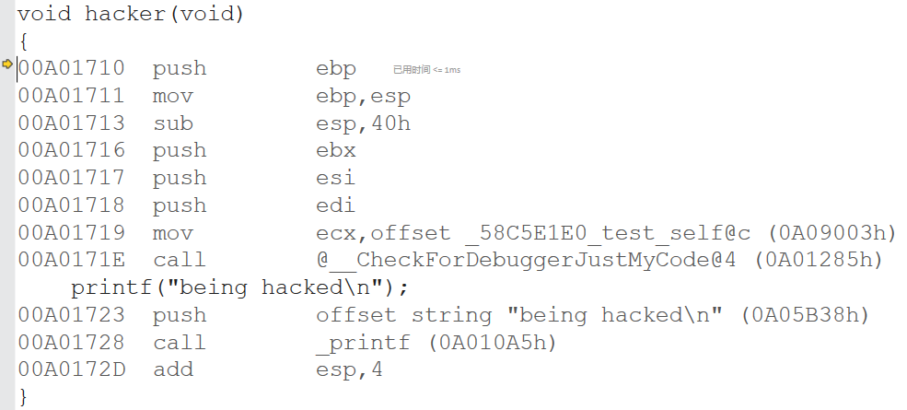

缓冲区溢出示例

